Slide 1


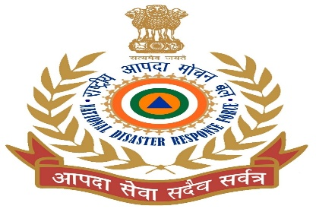

LESSON-08
ऑक्सीजन थेरेपी
By:- INSP/GD- RAMBHAJ
PPT 2 -

Slide 2
उद्देश्य
पांच स्थितियां जिनमें ऑक्सीजन के उपयोग की आवश्यकता होती है।
एक ऑरोफरीन्जियल वायुमार्ग, एक सीपीआर मास्क, एक बैग वाल्व मास्क का वर्णन करें
इस पाठ को पूरा करने पर, आप इससे परिचित हो जाएंगे: -

Slide 3
उद्देश्य
ऑक्सीजन वितरण प्रणाली में उपयोग किए जाने वाले उपकरणों के चार प्रमुख टुकड़े
ह्यूमिडिफायर, मैकेनिकल सक्शन और सक्शन उपकरण
इस पाठ को पूरा करने पर, आप इससे परिचित हो जाएंगे: -

Slide 4
महत्व
मनुष्य 1 से 2 सप्ताह तक भोजन के बिना, बिना पानी के 1 से 2 दिन तक जीवित रह सकता है।
लेकिन कुछ घंटों के लिए भी ऑक्सीजन के बिना जीवित नहीं रह सकते हैं। मस्तिष्क की कोशिका 8 से 10 मिनट के बाद मरने लगती है।

Slide 5
ऑक्सीजन की उपस्थिति
वायुमंडलीय वायु की संरचना 78/21/01
चिकित्सा आवश्यकताओं में उपयोग की जाने वाली ऑक्सीजन रंगहीन और गैर-दहनशील होती है।
100% O2 का उपयोग दवा के रूप में किया जाता है।

Slide 6
ऑक्सीजन की आवश्यकता कब होती है?
दिल की विफलता/दिल का दौरा
रक्तस्राव
विषाक्तता
श्वसन की कमी
बच्चे के जन्म में जटिलताएं

Slide 7
ऑक्सीजन के उपयोग से जुड़े खतरे
अग्‍नि:
ऑक्सीजन सिलेंडर के पास धूम्रपान या लौ के उपयोग से बचें। O2 दहनशील नहीं है, लेकिन यह आग की तीव्रता को बढ़ाता है।
विस्फोट:
सिलेंडर के चारों ओर तेल/ग्रीस के उपयोग से बचें।
वाल्व क्षति:
सिलेंडर को गिराने से यह एक प्रक्षेप्य पथ बन सकता है।

Slide 8
ऑक्सीजन वितरण प्रणाली
वाल्व के साथ ऑक्सीजन सिलेंडर
कम दबाव नियामक
फ्लो मीटर
उपयुक्त ऑक्सीजन वितरण उपकरण

Slide 9
वाल्व के साथ ऑक्सीजन सिलेंडर
क्षेत्र में उपयोग किया जाने वाला ऑक्सीजन सिलेंडर निर्बाध (जोड़ के बिना) स्टील या हल्के वजन मिश्र धातु से बना होता है और दबाव वाले ऑक्सीजन से भरा होता है। यह हरे, भूरे या काले रंग के संयोजन में पाया जाता है।
उच्च दबाव (2000-2200psi) के कारण इसका दैनिक निरीक्षण और दबाव का सालाना परीक्षण किया जाना चाहिए।

Slide 10
वाल्व के साथ ऑक्सीजन सिलेंडर
सिलेंडर का उपयोग करने के बाद सिलेंडर पर वर्तमान दबाव (पीएसआई) को नोट करें।
वाल्व:
यह ऑक्सीजन के प्रवाह को नियंत्रित करता है और बोतल को चालू या बंद कर देता है। एक विशिष्ट वाल्व एक अलग प्रकार के सिलेंडर में काम नहीं कर सकता है।

Slide 11
सबसे आम सिलेंडर प्रकार
सभी विदेशी सिलेंडर डी - 350 लीटर
सिलेंडर सिलेंडर ई - 625 लीटर
सिलेंडर एम - 3,000 लीटर

Slide 12
भारतीय परिदृश्य में
अस्पताल में सफेद गर्दन के सिलेंडर के साथ काले रंग का उपयोग किया जाता है। जिसकी क्षमता 100 लीटर, 320 लीटर, 600 लीटर और 720 लीटर है।
वर्तमान परिदृश्य में कुछ अस्पताल रोगियों के इलाज के लिए कई मीटर के साथ ऑक्सीजन पाइपलाइन का उपयोग कर रहे हैं।

Slide 13
कम दबाव नियामक और प्रवाह मीटर
नियामक उच्च दबाव को (2000 पीएसआई) से 40 - 70 पीएसआई तक कम कर देता है।
फ्लो मीटर ऑक्सीजन के प्रवाह को नियंत्रित करते हैं, जिसे आमतौर पर 0 से 25 लीटर प्रति मिनट के बीच प्रशासित किया जाता है।

Slide 14
ऑक्सीजन देते समय सावधानी
सबसे पहले O2 सिलेंडर की बाहरी शरीर की सतह की स्थिति की जांच करें, यदि किसी भी प्रकार की सूजन या क्षति पाई जाती है, तो उपयोग न करें।
ऑक्सीजन सिलेंडर का चेक वाल्व अच्छी स्थिति में है या नहीं, इसका मतलब है कि गर्दन के वाल्व के धागे उचित हैं या नहीं अगर अनुचित पाए जाते हैं या कुछ धागा गायब है तो उपयोग न करें।

Slide 15
जांचें कि वाल्व के दो दांतों के छेद अच्छी स्थिति में हैं
चेक करें कि दोनों दांत अच्छे हैं, अगर टूटे हुए या गायब पाए जाते हैं तो उपयोग न करें।
रेगुलेटर लगाएं और जांचें, सुई ठीक से काम कर रही है या नहीं।

Slide 16
चेक फ्लो मीटर ठीक से काम कर रहा है या नहीं।
सिलेंडर में वर्तमान दबाव की जाँच करें।
सिलेंडर में कम दबाव नियामक, प्रवाह मीटर, ऑक्सीजन वितरण पाइप, नाक प्रवेशनी, बैग वाल्व मास्क स्थापित करें।

Slide 17
किसी मरीज को ऑक्सीजन देने से पहले, एक बार फिर से सभी इंस्टॉलेशन की जांच कर लें।
फ्लो मीटर और रेगुलेटर का उपयोग करके रोगी को ऑक्सीजन की उचित डिलीवरी प्राप्त की जाती है। वे आमतौर पर एक टुकड़े के रूप में जुड़े होते हैं।

Slide 18
ऑरोफरीन्जियल वायुमार्ग
उचित आकार का चयन करें।
-मरीज का मुंह खोलें।
-उल्टा डालें।
-धीरे से सहायक को आगे बढ़ाएं।
-टर्न 180 डिग्री।
-तब तक आगे बढ़ें जब तक कि फ्लैंज दांतों पर न टिके रहें, फिर इसे टेप से सुरक्षित करें।

Slide 19
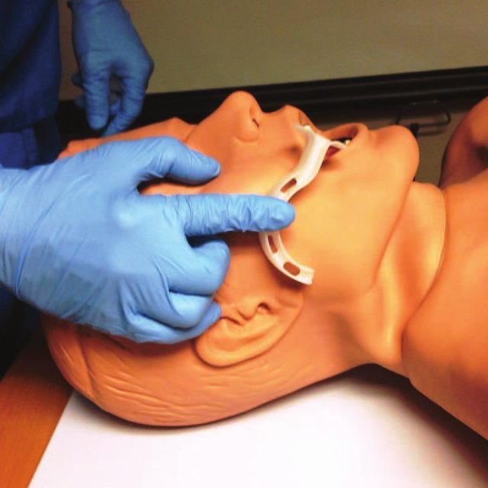
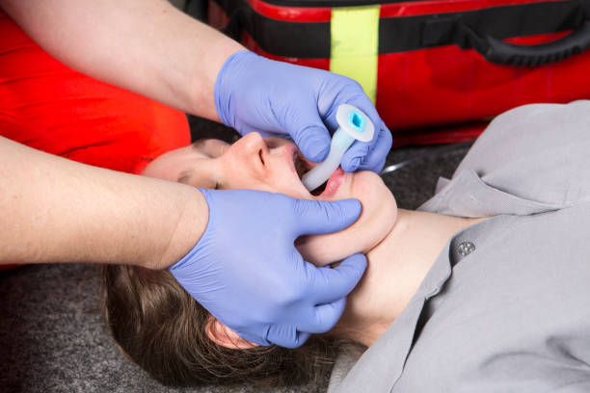
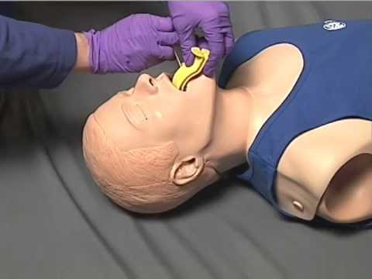
वायुमार्ग में डालने की प्रक्रिया

Slide 20
सीपीआर/पॉकेट मास्क
1) पॉकेट फेस मास्क को सीपीआर के दौरान वेंटिलेशन प्रदान करते समय बचावकर्ता की सहायता के लिए डिज़ाइन किया गया है।
2) यह नरम से बना है
प्लास्टिक के साथ या बिना
ऑक्सीजन इनलेट।
3) इसका उपयोग, प्रत्यक्ष से बचाता है
रोगी के साथ संपर्क
मुंह और घटता है
संदूषण की संभावना।

Slide 21
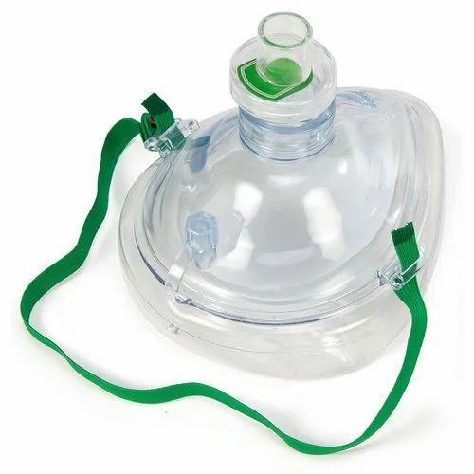
सीपीआर मास्क

Slide 22
बैग वाल्व मास्क
मैनुअल रिससिटेटर का प्रकार।
बीवीएम एक हाथ से पकड़ने वाला उपकरण है जिसे आप रोगी को हवादार करने के लिए निचोड़ते हैं।
यह वयस्क, बच्चे, शिशु के आकार में आता है।

Slide 23
HEPA फ़िल्टर
उच्च दक्षता पार्टिकुलेट अवशोषक एक प्रकार का एयर फिल्टर है।
एचईपीए फिल्टर बैक्टीरिया और वायरस जैसे कम से कम 99.97 प्रतिशत वायुजनित कणों को हटा देता है।

Slide 24
नाक प्रवेशनी
इसमें रोगी के नथुने के लिए दो तने होते हैं।
ज्यादातर अस्पताल में उपयोग किया जाता है।
अधिकांश रोगी इसे अच्छी तरह से सहन करते हैं।
O2 की कम सांद्रता का प्रशासन करने के लिए उपयोग किया जाता है

Slide 25
नाक प्रवेशनी
उच्च प्रवाह दर पर नाक बलगम झिल्ली को सूखने का कारण बनता है।
उन रोगियों के लिए उपयुक्त जो मास्क बर्दाश्त नहीं कर सकते।
प्रवाह दर 1-6 एलपीएम (O2 की 24-44% सांद्रता)।

Slide 26

पल्स ऑक्सीमीटर
शरीर में ले जाने वाली ऑक्सीजन की मात्रा की निगरानी करने के लिए।
यह रक्त में ऑक्सीजन का प्रतिशत और वर्तमान नाड़ी दर भी प्रदर्शित करता है।

Slide 27
साधारण मुखौटा
SIMPLE MASK
एसएफएम 40-60% ऑक्सीजन के नाक प्रवेशनी (6-10 एलपीएम) की तुलना में उच्च प्रवाह दर प्रदान कर सकता है।
दोनों SFM ans नाक प्रवेशनी को कम प्रवाह वितरण प्रणाली के रूप में वर्णित किया गया है।

Slide 28
नॉन-रिब्रीथर मास्क
प्रवाह दर 12-15 एलपीएम
O2 की 80-90% एकाग्रता।
इसमें पर्याप्त O2 होता है, इसलिए जब रोगी साँस लेता है तो यह 1/3 से अधिक नहीं डिफ्लेट करता है।

Slide 29
नमी प्रदान करने वाला Humidifier
फ्लो मीटर से जुड़े पानी का नॉन टूटने योग्य जार। शुष्क ऑक्सीजन को नमी प्रदान करें।
साफ रखना चाहिए। शैवाल, हानिकारक बैक्टीरिया और कवक जीवों के लिए प्रजनन स्थल बन सकता है।

Slide 30

यांत्रिक चूषण
MECHANICAL SUCTION
वायुमार्ग को हर समय रक्त, उल्टी, स्राव आदि से मुक्त रखें।
रक्त या अन्य विदेशी वस्तुओं/पदार्थ को फेफड़ों में जाने की संभावना को कम करने के लिए सक्शन तेजी से किया जाना चाहिए, जिससे निमोनिया या पूर्ण वायुमार्ग में रुकावट हो सकती है।
भोजन, दांत आदि के रूप में ठोस वस्तुओं को हमेशा चूषण द्वारा नहीं हटाया जाता है, वैकल्पिक जैसे फिंगर स्वीप या आदि का उपयोग किया जा सकता है।

Slide 31
सक्शन उपकरण
सक्शन डिवाइस नकारात्मक दबाव का उपयोग करते हैं। मैनुअल संचालित, विद्युत संचालित, वायु संचालित।
सक्शन कैथेटर फिट करने के लिए चौड़ी बोर, मोटी दीवारें, गैर-घुमा ट्यूब होनी चाहिए।

Slide 32
सक्शन उपकरण
कई डिस्पोजेबल कैथेटर उपलब्ध होने चाहिए, जो या तो कठोर या लचीले प्लास्टिक से बने होते हैं
धोने और सफाई के लिए पानी के साथ अटूट संग्रह कंटेनर
प्रभावी होने के लिए पर्याप्त वैक्यूम पावर और प्रवाह।

Slide 33
ज्ञानवर्धक बिंदु
प्रश्न- यदि एक सिलेंडर में 1000PSI O2 है, तो हम पूरी तरह से खाली सिलेंडर तक पहुंचने के लिए कुल समय कैसे निर्धारित करते हैं?
उत्तर- मान लीजिए कि सिलेंडर (CC) की क्षमता 600 LTRS है।
सिलेंडर (पीसी) में दबाव 2000PSI है।
सिलेंडर (आरपीसी) में शेष दबाव 1000PSI है

Slide 34
नाक प्रवेशनी के लिए O2 (एफआरओ) की प्रवाह दर 6 एलपीएम है, तो
सिलेंडर को खाली करने में लगने वाला समय = CC X RPC
पीसी
एफआरओ
सीसी=600 लीटर
पीसी = 2000 पीएसआई
आरपीसी = 1000 पीएसआई
एफआरओ = 6 एलपीएम

Slide 35
समीक्षा
पांच स्थितियां जिनमें ऑक्सीजन के उपयोग की आवश्यकता होती है।
एक ऑरोफरीन्जियल वायुमार्ग, एक सीपीआर मास्क, एक बैग वाल्व मास्क का वर्णन करें

Slide 36
समीक्षा
ऑक्सीजन वितरण प्रणाली में उपयोग किए जाने वाले उपकरणों के चार प्रमुख टुकड़े
ह्यूमिडिफायर, मैकेनिकल सक्शन और सक्शन उपकरण

Slide 37
कोई प्रश्न ?

Slide 38
धन्यवाद

Slide 39
मूल्यांकन
Q1) नाक प्रवेशनी की प्रवाह दर क्या है?
उत्तर- 1-6 लीटर/मिनट
Q2) HEPA का पूर्ण रूप क्या है?
उत्तर- उच्च दक्षता पार्टिकुलेट अवशोषक

